Slide 1
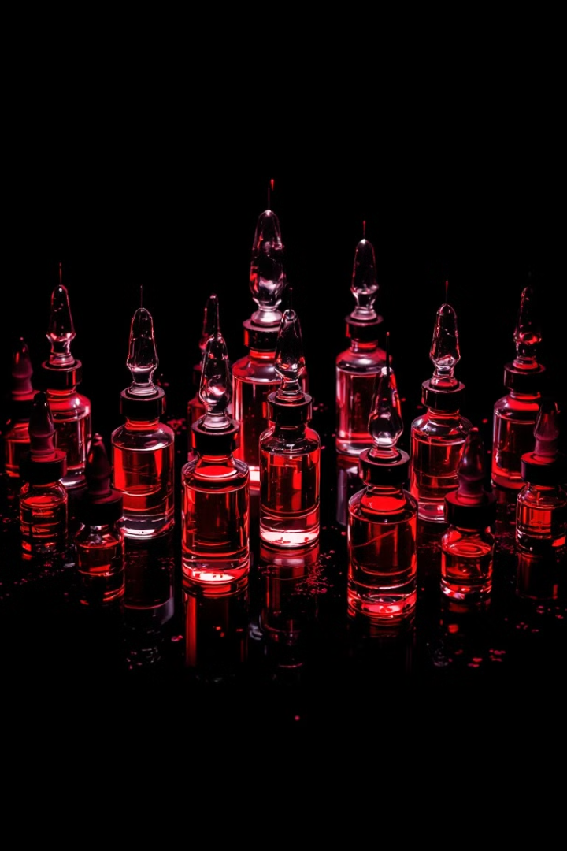

Konspiracijos Teorijos apie Vakcinas: Argumentai ir Kontrargumentai
Šiame pristatyme kritiškai aptarsime konspiracijos teorijas, susijusias su vakcinomis. Išanalizuosime argumentus "už" ir mokslinius kontrargumentus. Pabrėžiame, kad sprendžiant sveikatos klausimus, būtina pasikliauti mokslo įrodymais, o ne spekuliacijomis.
by Majus Žilinskas

Slide 2

Kontekstas ir Tikslas
Kritiškai aptarti konspiracijos teorijas
Išsiaiškinti įsitikinimų priežastis
Išanalizuosime populiarias konspiracijos teorijas, susijusias su vakcinomis, pateiksime argumentus "už" ir mokslinius kontrargumentus.
Aptarsime, kodėl žmonės tiki šiomis teorijomis, ir kaip moksliniai tyrimai paneigia šiuos teiginius.
Pabrėžti mokslo svarbą
Pabrėžiame, kad sveikatos klausimais būtina pasikliauti mokslo įrodymais, o ne spekuliacijomis.

Slide 3
Konspiracijos Teorijų "Už" Argumentai
Vakcinų sukeltas autizmas
Gyventojų kontrolė ir mikročipai
Farmacijos kompanijos slepia tiesą
Laikinas sutapimas tarp vakcinacijos ir autizmo simptomų interpretuojamas kaip priežastinis ryšys. Tėvai tiki, kad vakcina galėjo iššaukti simptomus.
Baiminamasi, kad vakcinose slaptai įterpiami mikročipai, leidžiantys stebėti ir kontroliuoti žmonių elgesį, pažeidžiant asmens privatumą.
Nepasitikima didelėmis kompanijomis, manoma, kad jos slepia vakcinų šalutinius poveikius ar jų neveiksmingumą, siekiant didesnių pelnų.

Slide 4

Mokslo Kontrargumentai: Autizmas
Tyrimų rezultatai
Daugiau nei 20 metų trukę tyrimai rodo, kad nėra ryšio tarp vakcinų ir autizmo. CDC bei WHO teigia, kad vakcinos yra saugios.
Paneigtas originalus tyrimas
Pradiniai tyrimai, teigę ryšį, buvo paneigti dėl metodologinių klaidų ir neteisingos duomenų analizės.
Mokslinis sutarimas aiškus: vakcinos nesukelia autizmo. Šį faktą patvirtina daugybė didelio masto tyrimų, atliktų visame pasaulyje. Svarbu remtis patikimais šaltiniais.

Slide 5



Mokslo Kontrargumentai: Mikročipai
Vakcinų sudėtis
Technologijų principai
Cheminės analizės rodo, kad vakcinose nėra mikročipų. Naudojamos medžiagos kruopščiai patikrintos ir praeina griežtus saugumo testus.
Dabartinės technologijos negali mažomis dozėmis įterpti stebėjimo įrenginių į žmogaus organizmą. Tai techniškai neįmanoma.
Teiginiai apie mikročipus vakcinose yra nepagrįsti. Mokslas nepatvirtina galimybės įterpti stebėjimo įrenginius į vakcinas. Svarbu atskirti mokslinę fantastiką nuo realybės.

Slide 6
Mokslo Kontrargumentai: Slepiama Tiesa
1
Griežta reguliacija
2
Atvirumas
3
Duomenų skaidrumas
Vakcinos kuriamos ir patvirtinamos griežtuose laboratorijose. Jų efektyvumas ir saugumas nuolat tikrinami nepriklausomų institucijų (pvz., FDA, EMA). Tarptautinės sveikatos organizacijos reikalauja viešai skelbti tyrimų rezultatus.

Slide 7



Mokslo Kontrargumentai: Depopuliacijos Planai
Tyrimų duomenys
Nepriklausomi tyrimai rodo, kad vakcinų tikslas – apsaugoti žmonių gyvybes, o ne mažinti jų skaičių. Vakcinos padeda kovoti su epidemijomis.
Tarptautinių organizacijų veikla
WHO ir kitos institucijos sistemingai skelbia duomenis, aiškiai rodančius vakcinų efektyvumą epidemijų kontrolėje visame pasaulyje.
Teiginiai apie depopuliacijos planus yra nepagrįsti sąmokslo teorijomis. Vakcinos naudojamos siekiant apsaugoti ir pagerinti žmonių sveikatą visame pasaulyje.

Slide 8


Mokslo Kontrargumentai: Poveikis DNR
1
Molekulinės biologijos paaiškinimas
2
Patvirtinimai laboratorijose
mRNA vakcinos veikia suteikdamos organizmui instrukcijas, kaip pagaminti baltymus, kurie sukelia imuninės sistemos atsaką. Jos nepajudina į branduolinį DNR. Tyrimai patvirtino, kad mRNA vakcinos išlieka ląstelių citoplazmoje ir natūraliai suyra.

Slide 9




Išvados
Argumentų analizė
Nors kai kurie "už" argumentai gali atrodyti logiški, jie dažnai grindžiami laikinomis tendencijomis, asmeninėmis patirtimis ar neteisingai interpretuotais duomenimis.
Mokslo įrodymai
Daug nepriklausomų tyrimų patvirtina, kad vakcinos yra saugios ir efektyvios, ir jos nuolat tikrinamos atitinkamų sveikatos organizacijų.
Kritiškas mąstymas
Svarbu analizuoti informaciją remiantis patikimais duomenimis, o ne pasiduoti nepatvirtintoms teorijoms, kurios gali kelti nereikalingą baimę.

Slide 10

Baigiamosios Mintys
Nuodugni analizė
Kiekviena konspiracijos teorija reikalauja nuodugnios analizės, nes tik patvirtinti duomenys gali užtikrinti teisingus ir atsakingus sprendimus.
Skatinkime diskusijas
Skatinkime diskusijas, ieškokime patikimų šaltinių ir remkime savo nuomonę patikrintais mokslo faktais, siekiant objektyvumo.
Svarbu ugdyti kritinį mąstymą ir pasitikėti mokslo įrodymais. Tik patikimi šaltiniai gali padėti priimti atsakingus sprendimus dėl sveikatos klausimų.

